Slide 1


基于MindSpore的Falcon大模型迁移研究与应用
Roformer: Enhanced Transformer With Rotaryposition Embedding
Week 2
曾子瑄
2023.11.09
Notes:
照片为学生拍摄的礼堂

Slide 2
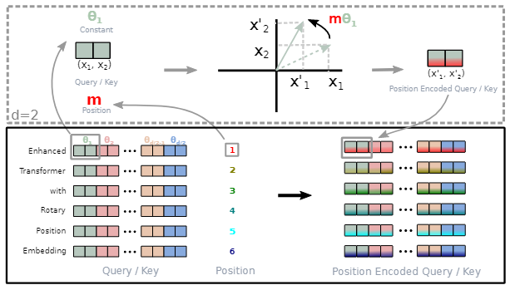
Model Trick—RoPE
rotary position embedding - RoPE，旋转位置嵌入
用一个旋转矩阵rotation matrix来对绝对位置进行编码
在自注意力机制中引入显式位置依赖

Slide 3
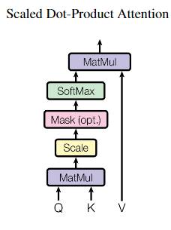
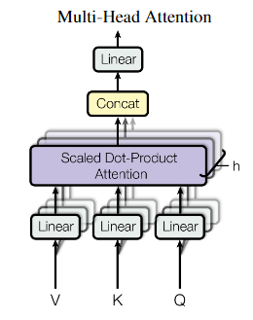


Attention
用多个W生成多个子空间或者对输入进行分段

Slide 4


Position Embedding
Absolute Position Embedding
直接将位置编码当作可训练参数
Sinusoidal位置编码
同时完成位置编码与线性变换
Pi向量的第2t个元素
等效于i

Slide 5

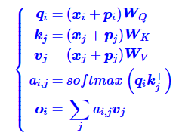


Position Embedding
Relative Position Embedding
绝对位置编码
expansion
相对位置信息

Slide 6


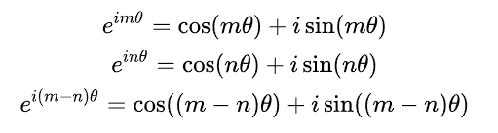

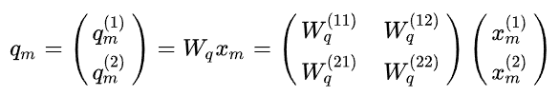

RoPE
Target:
包含角度的位置信息
A 2D case:
线性变换
Re表示取实数部分，*是取共轭复数

Slide 7
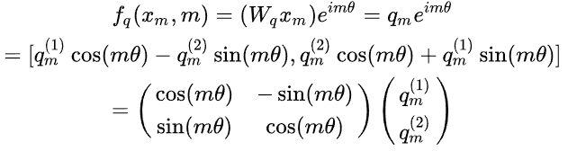
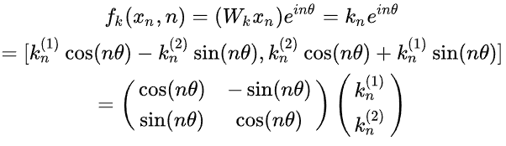
RoPE
实数向量形式：
旋转矩阵
同理：

Slide 8

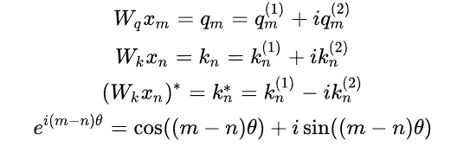
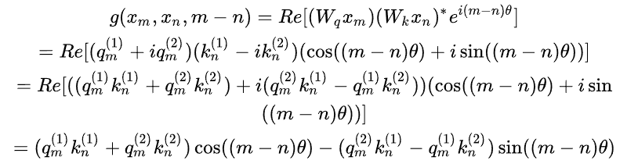
RoPE
推导g：

Slide 9
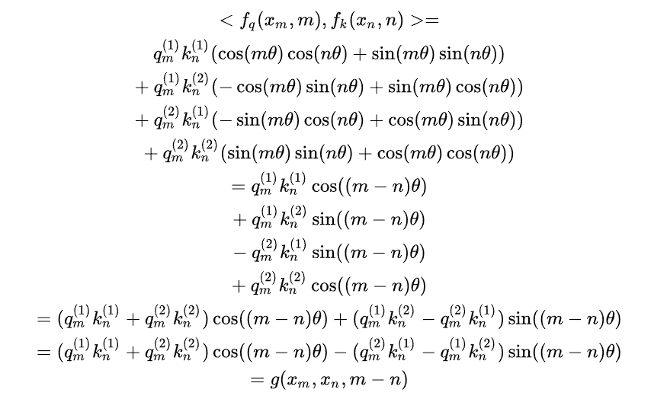
RoPE

Slide 10
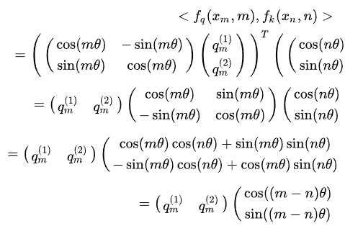
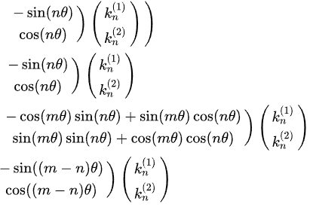

RoPE
矩阵形式：
多维情况：

Slide 11




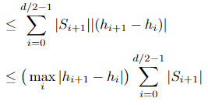
RoPE
多维情况：
(Sinusoidal编码方案)
将q、k两两分组后，它们加上RoPE后的内积可以用复数乘法表示为：
Abel分部求和公式

Slide 12
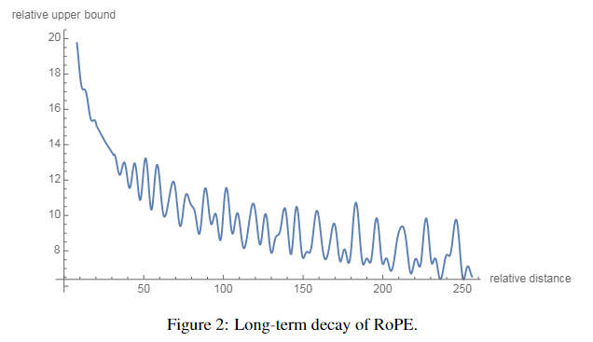
RoPE
假设满足远程衰减性

Slide 13




